Slide 1
Wat is programmeren?
H1: De eerste stappen

Slide 2
In dit hoofdstuk …
Wat is een computer
Hoe en waarom C#?
Wat is nieuw?
Wat is .NET?
Beginselen van programmeren
Hoe wordt een programma gemaakt?

Slide 3
Computers

Slide 4

Wat is een computer?
“A device which processes information according to instructions it has been given” – Rob Miles
“A computer is a general purpose device that can be programmed to carry out a set of arithmetic or logical operations. Since a sequence of operations can be readily changed, the computer can solve more than one kind of problem.” -WikiPedia

Slide 5
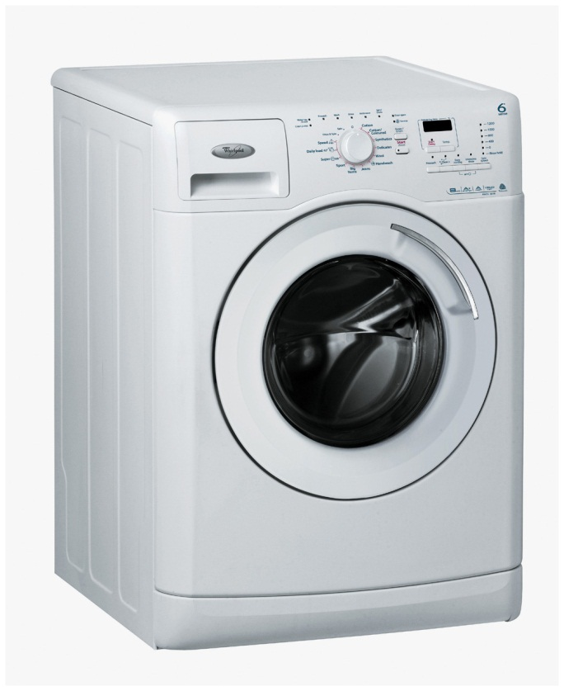
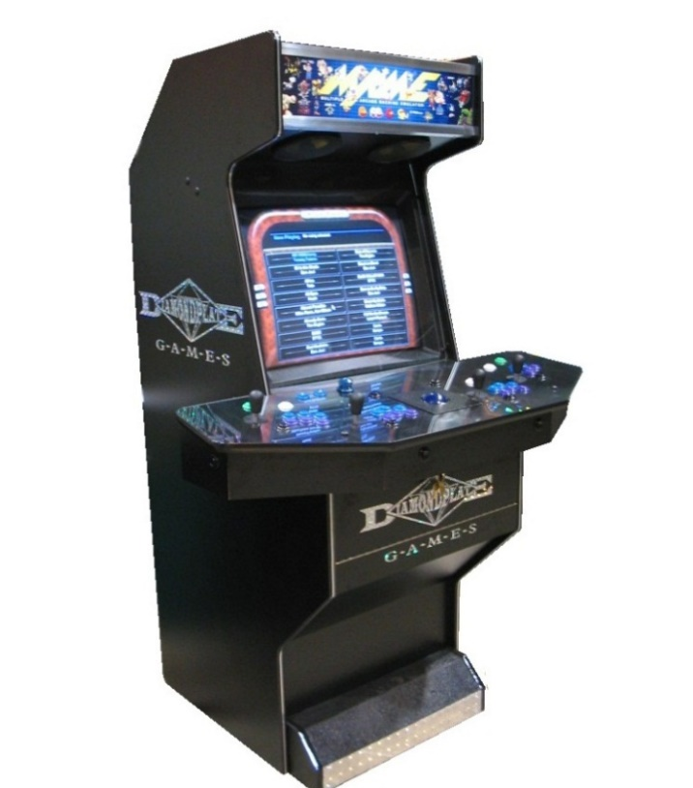
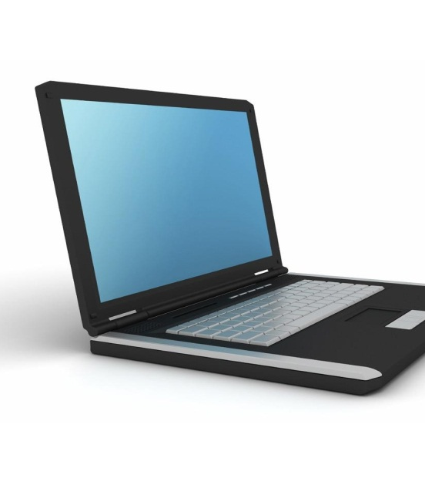
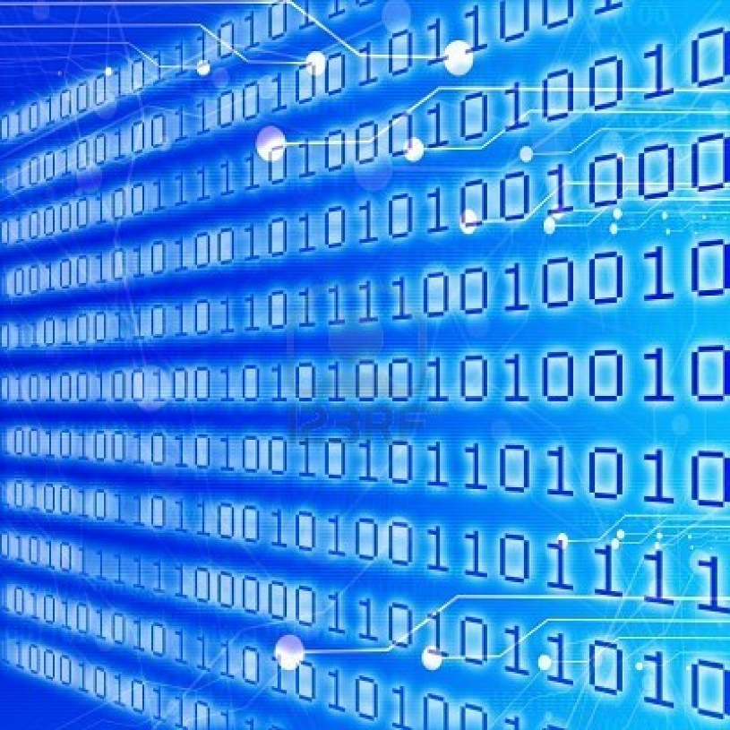
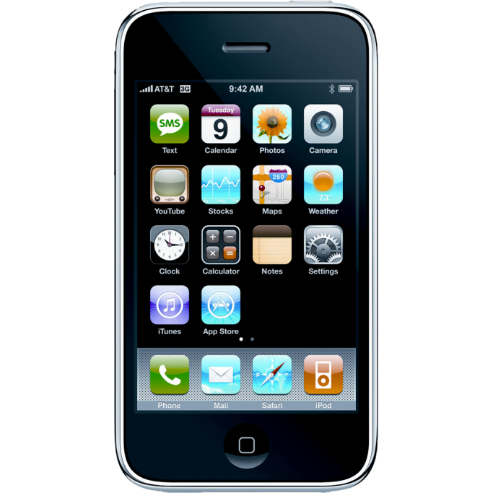
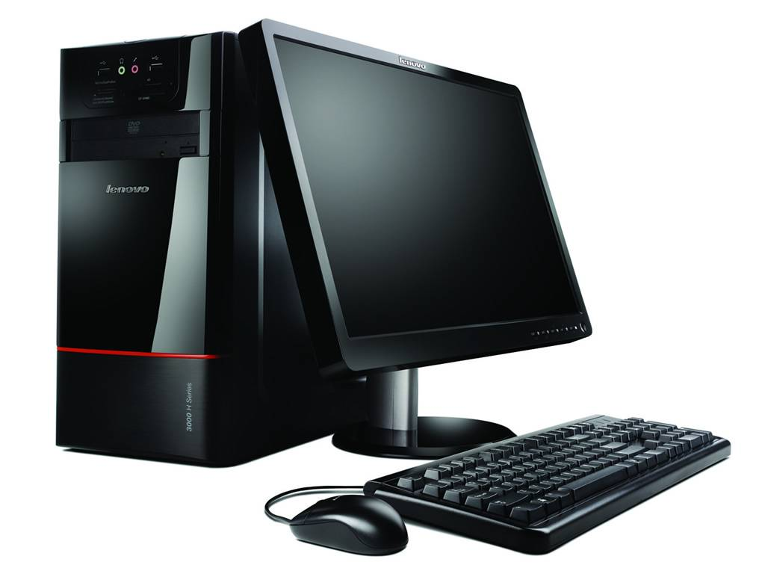
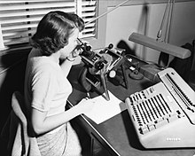
Dit zijn allemaal computers
De originele computer:

Slide 6
Spreken met de hardware
Hogere programmeertaal
C#, Java, etc.
Machine taal
Assembler
0’n en 1’n
Stroom en spanning
Notes:
In voltages….
Lastig (manueel aan bron zitten prutsen???)
In bits… (bv 0 = 1,2V ; 1 = 3,6V) ….
Nog steeds omslachtig (veel nullen en enen nodig voor weinig informatie)
In assembler (“hardware-programmeertaal”)
Moeilijk maar doenbaar (zie digitale technieken 3)
Via hogere programmeertaal (bv C#)
Zie dit olod!

Slide 7
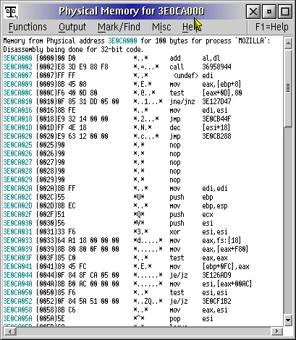
Assembler
ASM

Slide 8
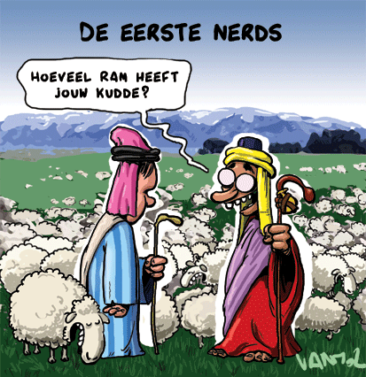
At the bottom there is always hardware

Slide 9
Data vs Information
Data
0’n en 1’n op harde schijf van computer (bits zonder betekenis)
Informatie
Interpretatie van de data

Slide 10
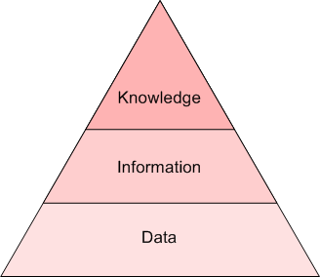
Opgelet:
Data kan verschillende dingen betekenen, het hangt er maar van af hoe jij of je programma beslist om deze te interpreteren.

Slide 11
Data en informatie voorbeeld
Data: 1001101000
Informatie , zou o.a. kunnen zijn:
Het getal 616 binair
Het Unicode-symbool: ɨ
Een deel van een binaire tekening:
Etc .
Kortom: Jij als programmeur bepaalt waarvoor de data staat!

Slide 12
Programmeren

Slide 13
Wat is een programma?
“A computer program is a set of instructions that tells a computer what to do.”

Slide 14
Computer == DDV
Domme data verwerker
Data
Data
Computer

Slide 15
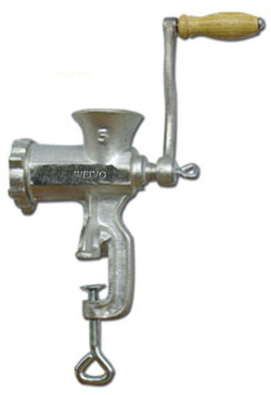
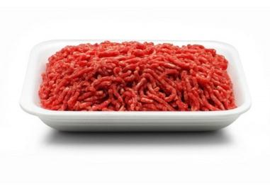

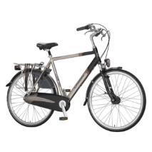
Computer == DDV
???

Slide 16
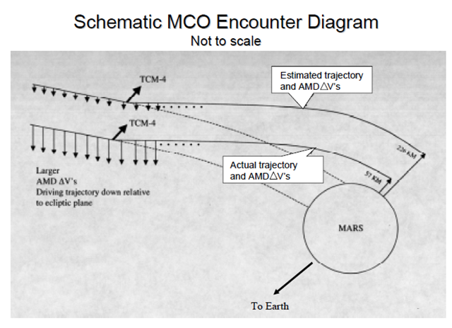
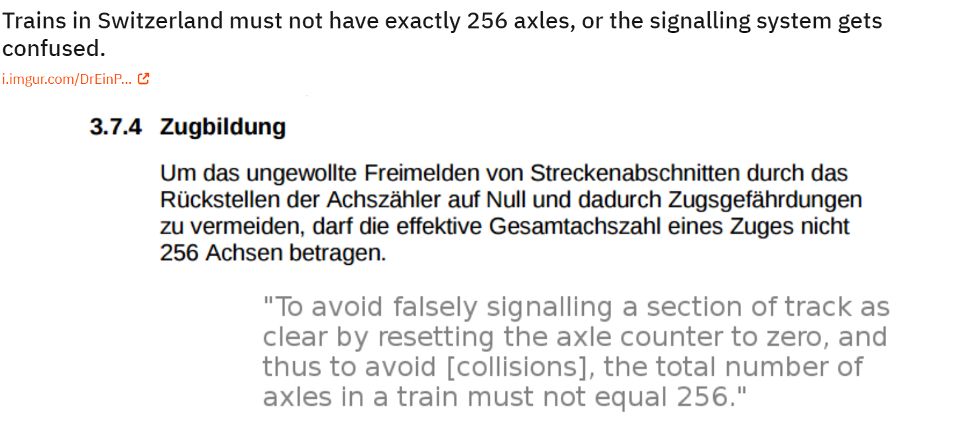
Famous computer errors

Slide 17
Hardware en software
Applicaties (Software)
Besturingssysteem (OS)
Hardware
Notes:
In voltages….
Lastig (manueel aan bron zitten prutsen???)
In bits… (bv 0 = 1,2V ; 1 = 3,6V) ….
Nog steeds omslachtig (veel nullen en enen nodig voor weinig informatie)
In assembler (“hardware-programmeertaal”)
Moeilijk maar doenbaar (zie digitale technieken 3)
Via hogere programmeertaal (bv C#)
Zie dit olod!

Slide 18
Niet enkel programmeren…
Probleembeschrijving
Oplossing voor probleem
Programmeren van oplossing

Slide 19
Programmeren= algoritmes schrijven
Logisch stappenplan (algoritme)
Volgorde is belangrijk
Maak je haar nat
Doe er shampoo op
Wrijf de shampoo door je haar
Spoel het uit
Spoel het uit
Wrijf de shampoo door je haar
Maak je haar nat
Doe er shampoo op

Slide 20
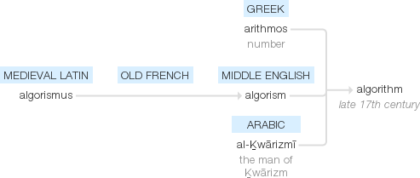
Algoritme
Een eindige reeks instructies die vanuit een gegeven begintoestand naar een beoogd doel leidt. (wikipedia)

Slide 21
Onderdelen van een algoritme
Kan bestaaN uit:
Opeenvolgingen (statements) [Nu]
Herhalingen (lussen) (ch.4)
Selecties (If) (ch.3)
Methode-oproepen op objecten (ch.5 e.v.)
Kant-en-klaar, of
Zelf geschreven

Slide 22
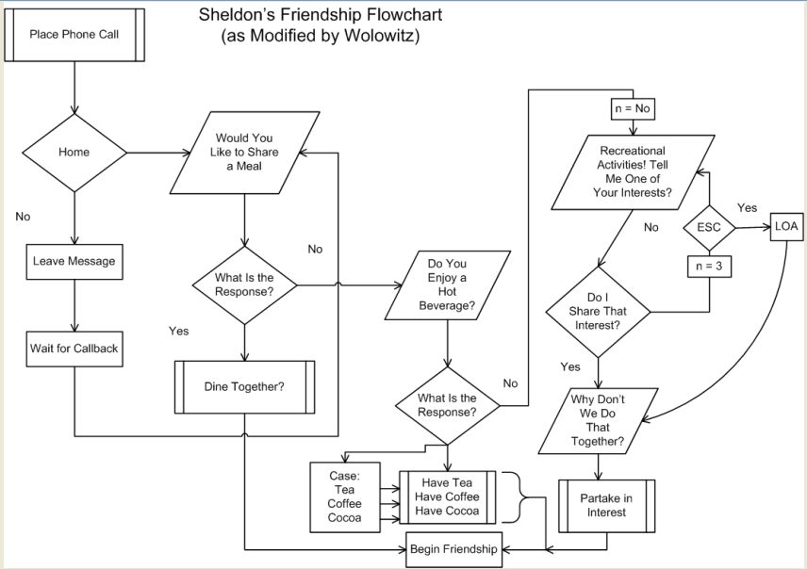

Slide 23
Wanneer programmeren
Je moet nog steeds zelf het probleem eerst oplossen voor je een programma kan schrijven dat het probleem voor jou oplost.
Je moet de computer doen begrijpen wat je het wil laten doen
Computertaal is niet heilig, enkel een middel.

Slide 24
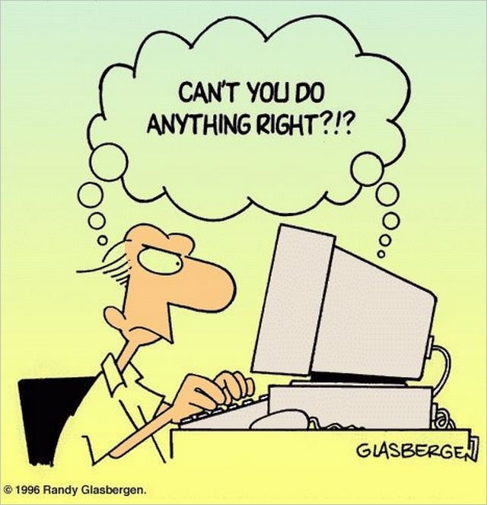
Computers zijn altijd dom!

Slide 25
Programmeertalen
Waarom hebben we programmeertalen nodig? Waarom niet gewoon bijvoorbeeld Engels gebruiken?
Computers zijn te dom om Engels te verstaan
Engels zou een slechte programmeertaal zijn

Slide 26
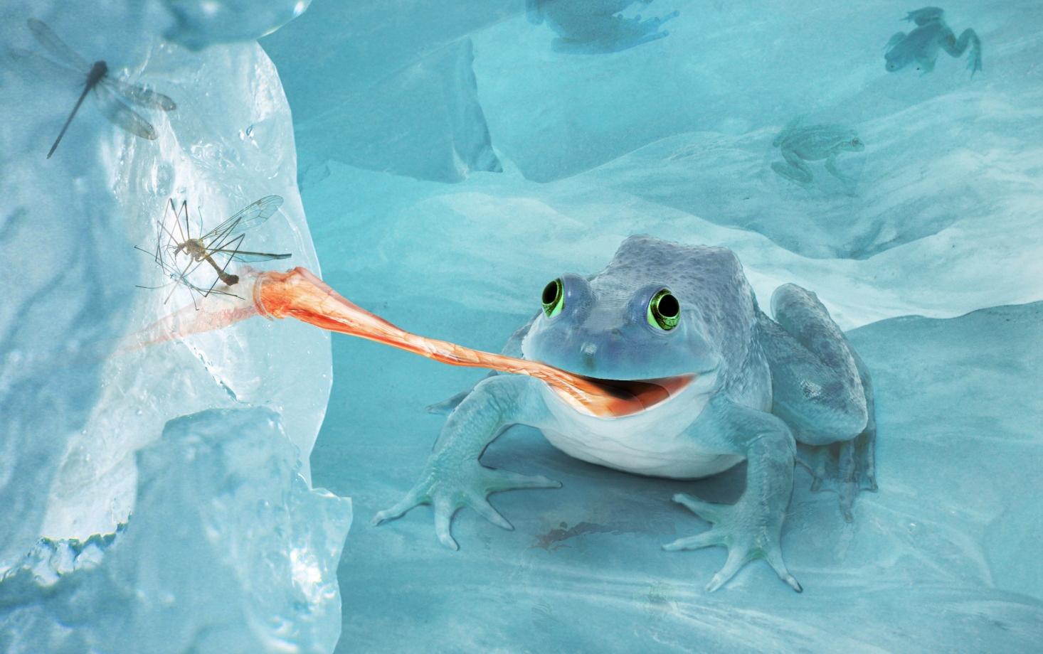

Probleem met niet-programmeertalen
Onze spreektalen bevatten vele dubbelzinnigheden:
“Wat een koele kikker”

Slide 27
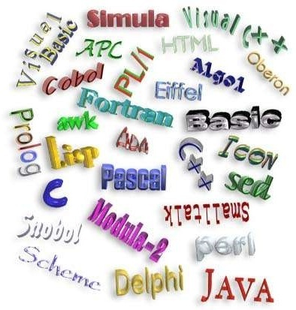
Een goede programmeertaal…
Is simpel genoeg om door een computer begrepen te worden
Reduceert dubbelzinnigheden
“De taal op zich is niet zo belangrijk.”

Slide 28
Programmeertaal
Heeft eigen woordenschat = keywords
Heeft eigen grammaticale regels= syntax

Slide 29
C#

Slide 30
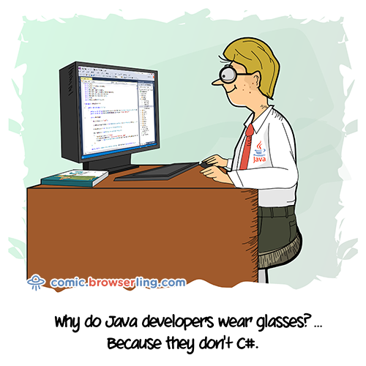
De geschiedenis van C#
Uitspraak: See Sharp
1960: Algol (Algoritmic Language)
1970: C
1980: C++
1990: Java
2002: C#

Slide 31
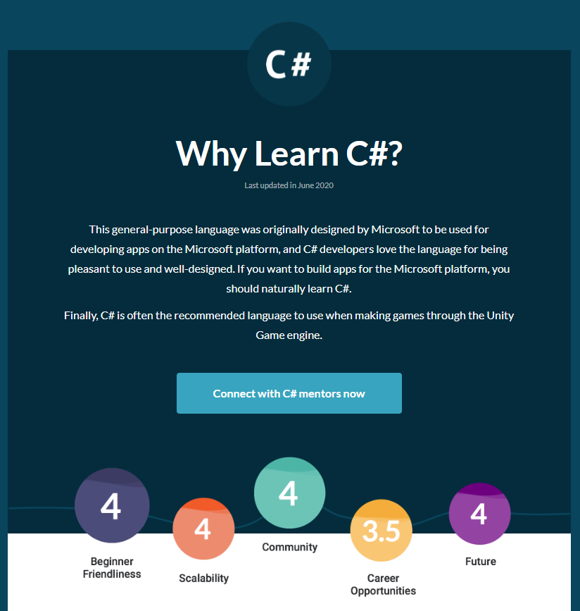
Bron: http://www.bestprogramminglanguagefor.me/why-learn-c-sharp

Slide 32
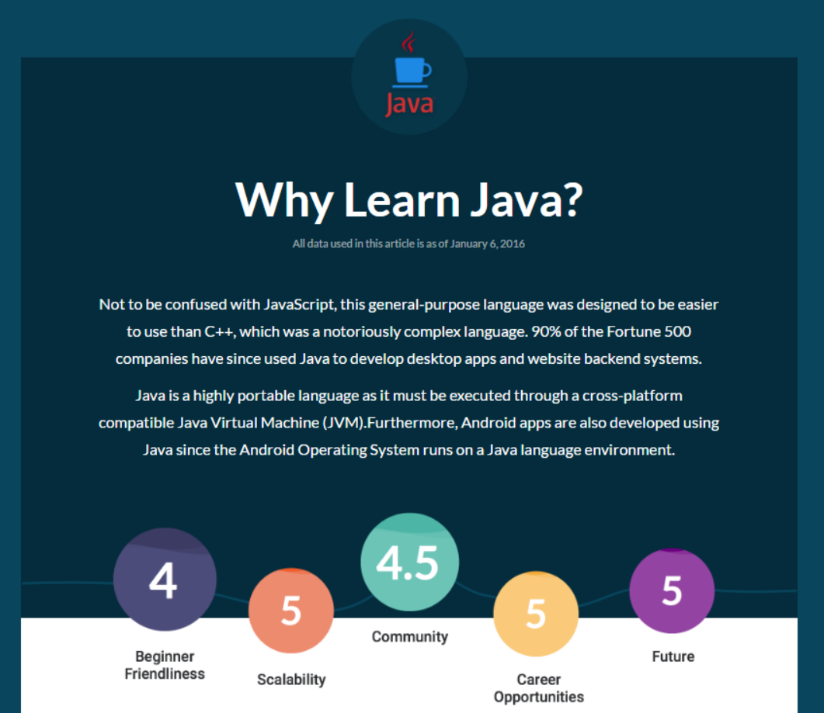
Waarom dan niet Java?
In 2e jaar schakel je over op java
Voordeel C# in eerste: zeer sterke IDE (Visual Studio) waardoor we kunnen focussen op de taal ipv de tools
http://www.bestprogramminglanguagefor.me/

Slide 33
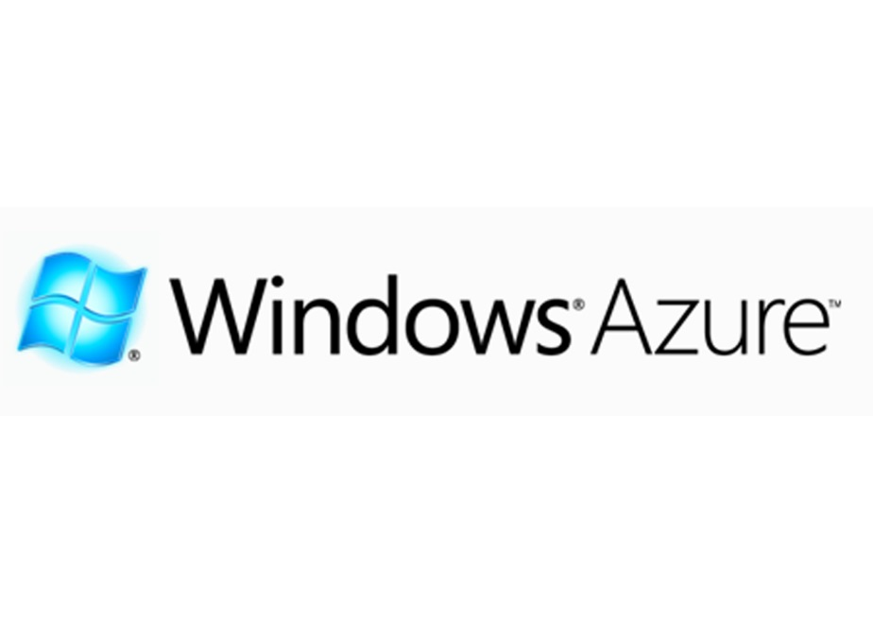

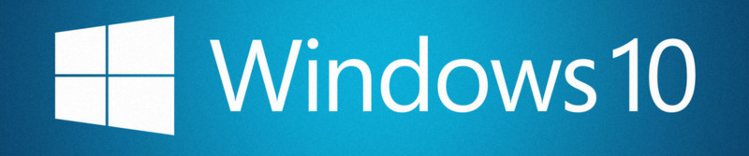
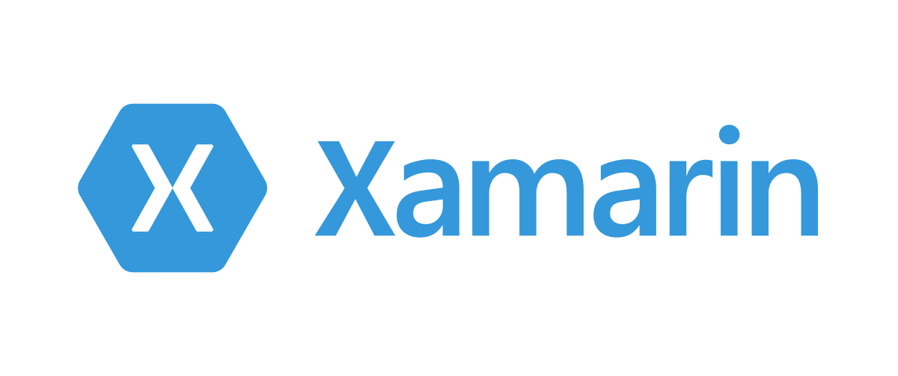
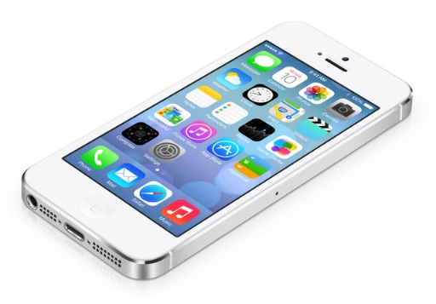

Waar C#?
Winforms

Slide 34
.NET omgeving
Integrale component van Windows OS:
Runtime omgeving
Beveiliging
Netwerking
Programmeertalen (C#, C++, VB.NET, F#)
Veel analogieën met de filosofie van Java:
VM, OOP, Gargage collection, …

Slide 35
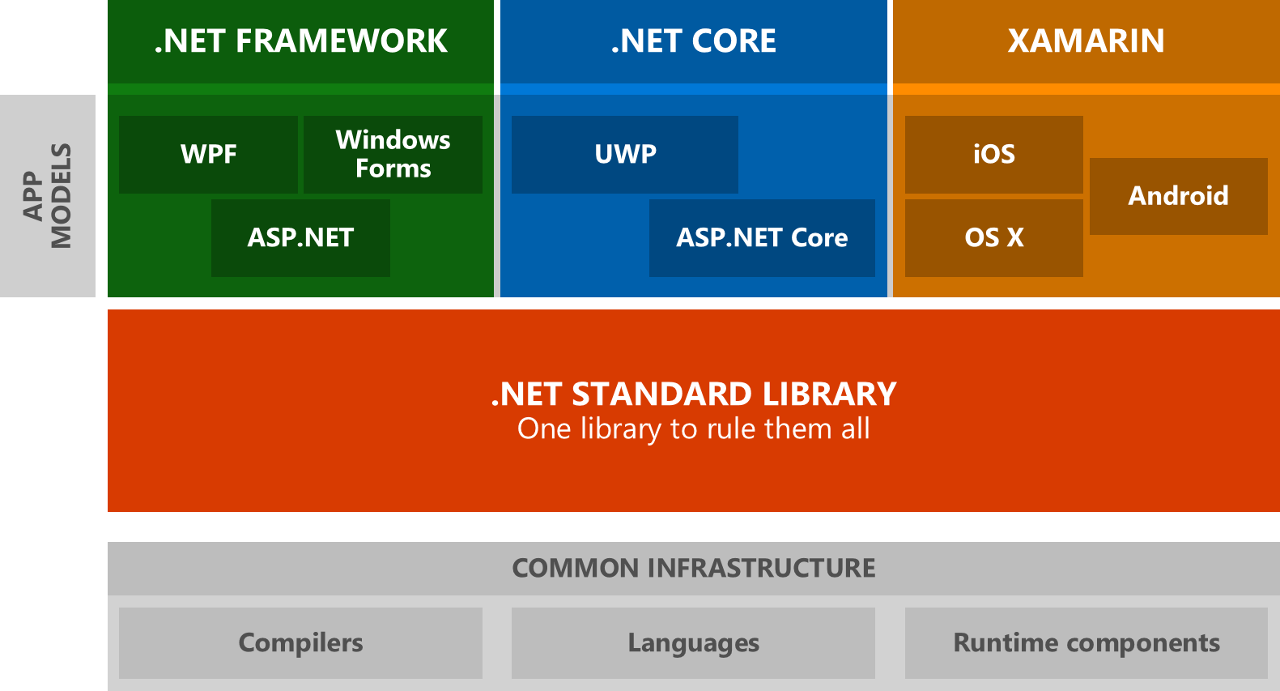

Slide 36
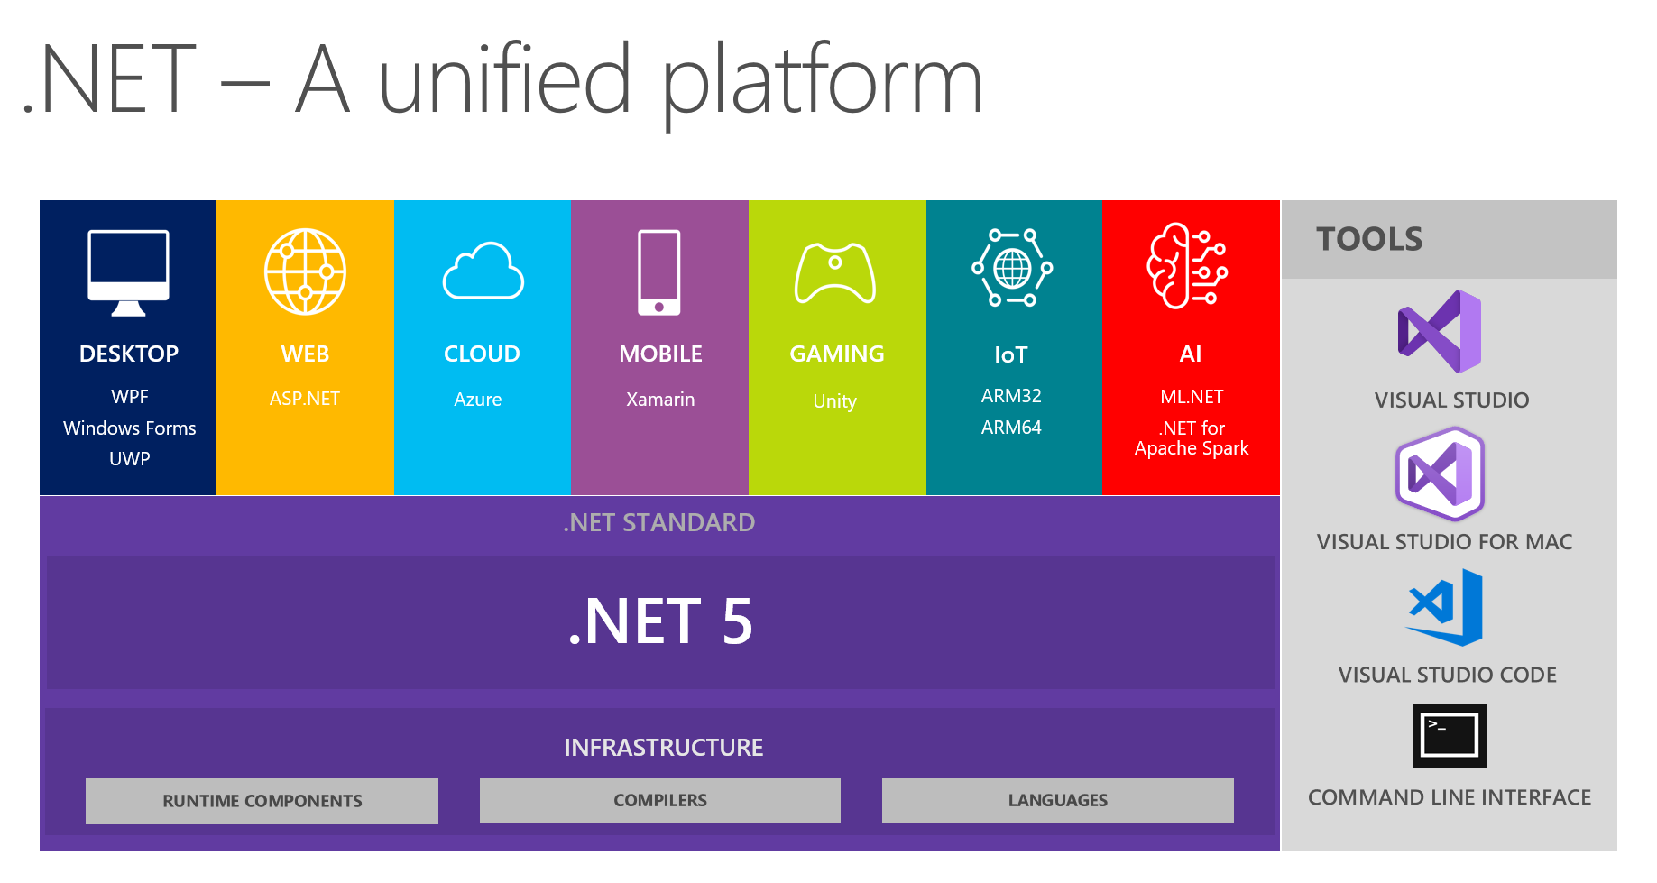
De toekomst
.NET 5 wordt naam voor .NET Core 3,0 (verschijnt november 2020)

Slide 37
Hoe wordt een programma gemaakt?
Compileren

Slide 38
C# compiler
Compiler: Zet je code (in bijvoorbeeld C#) om naar een uitvoerbaar bestand in een taal die de hardware/OS begrijpt
Compiler
Compiler
C# code
Low Level Instructions (bytecode)
Indien fout in code (compiler error)

Slide 39
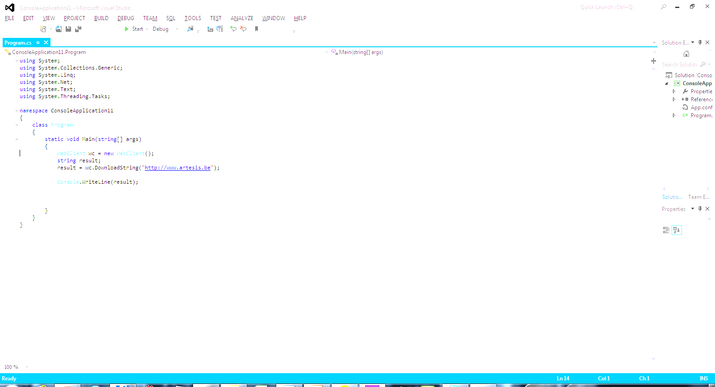
C# programma’s maken
Microsoft Visual Studio (VS)
VS Community: gratis versie
Echter, ook met een simpele notepad kan je programmeren.
Of als je van SM houdt: VS Code
(Notepad on steroids)
Je hebt gewoon een .NET compiler nodig om je code te kunnen compileren

Slide 40
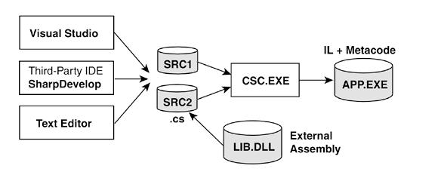
CSharpCompiler (CSC.exe)
Notes:
CSC.EXE = compiler
C:\Windows\Microsoft.NET\Framework\v4.0.30319

Slide 41
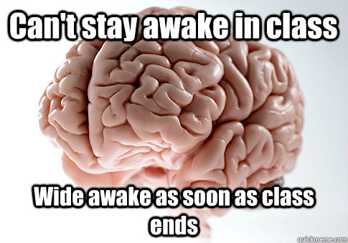

Slide 42
Meer info
Slides gemaakt door
Tim Dams (ziescherp.be), AP Hogeschool opleidingen elektronica-ict en toegepaste informatica
Sommige slides gebaseerd of gekopieerd van slidedecks van:
Programmeren in C# door Douglas Bell en Mike Parr (vert. Kris Hermans)
Microsoft Visual C# 2015: An Introduction to Object-Oriented Programming door Joyce Farrell
E.a.
Slides mogen aangepast worden, op voorwaarde dat deze slide steeds achteraan de slidedeck staat.

